Slide 1
教讯通家长端使用介绍
牡丹江市教育信息中心
2016.11

Slide 2
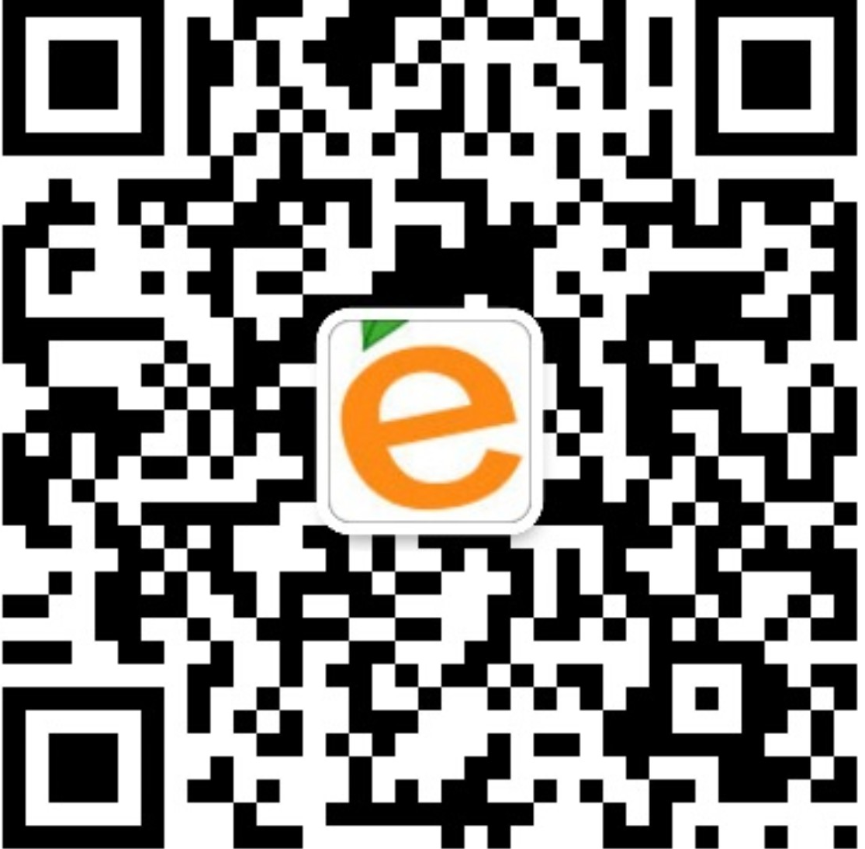
扫一扫，添加牡丹江教育云服务----微信公众服务平台二维码

Slide 3
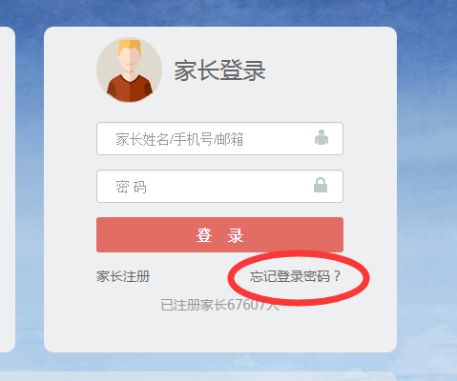
围绕教育教学开展平台应用——家长手机端软件--二维码
家长教育云空间注意事项
1、家长云空间账号注册
云空间账号注册，需要添加家长姓名、电话号、邮箱、学生国网学籍号。
（教育云空间一名家长只对应一名学生的国网学籍号）
2、家长忘记密码
家长忘记密码可以通过注册云空间账号时填写的邮箱找回密码。
3、家长云空间登陆不上去
如果家长用手机软件教讯通登陆不上去，先上网页端看看
能不能正常登陆上云空间，如果网页端登陆不上去的话，
看看有什么错误提示，按照提示登陆云空间账号。

Slide 4
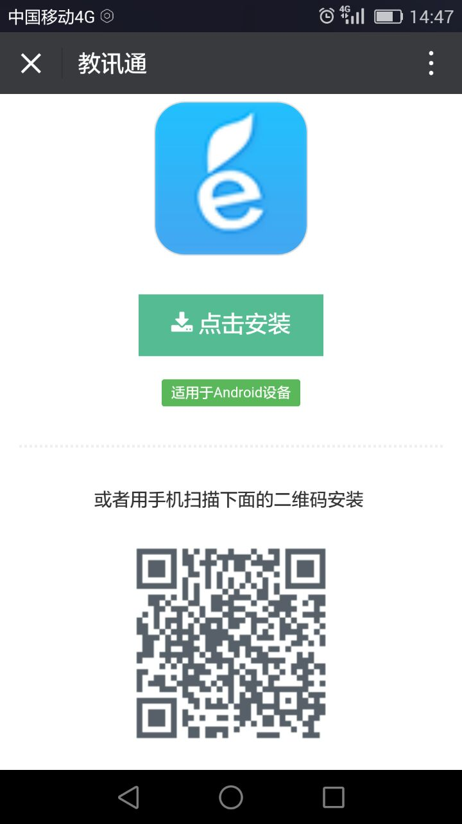
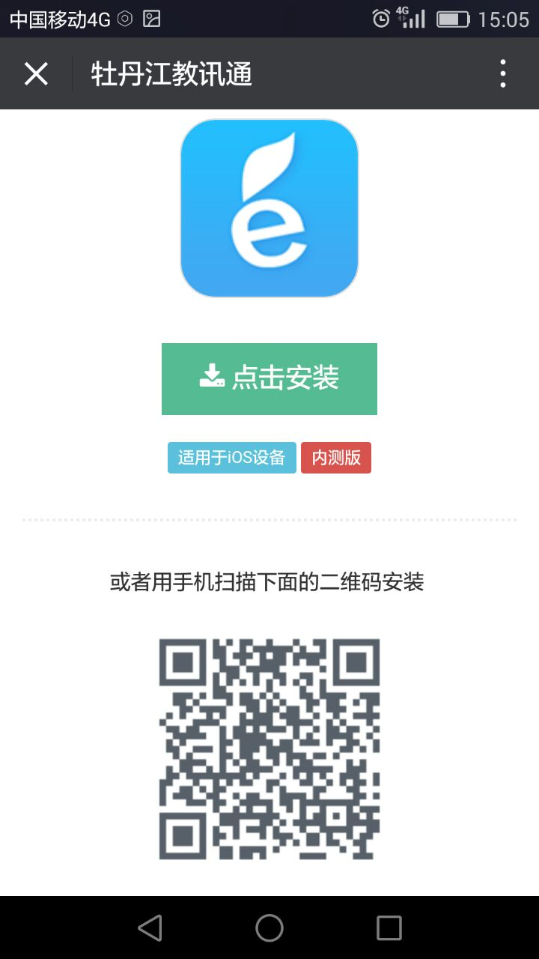
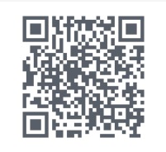
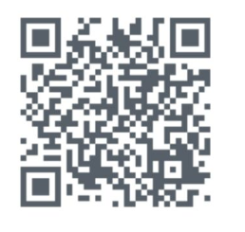
围绕教育教学开展平台应用——家长手机端软件--二维码
安卓版
IOS版

Slide 5
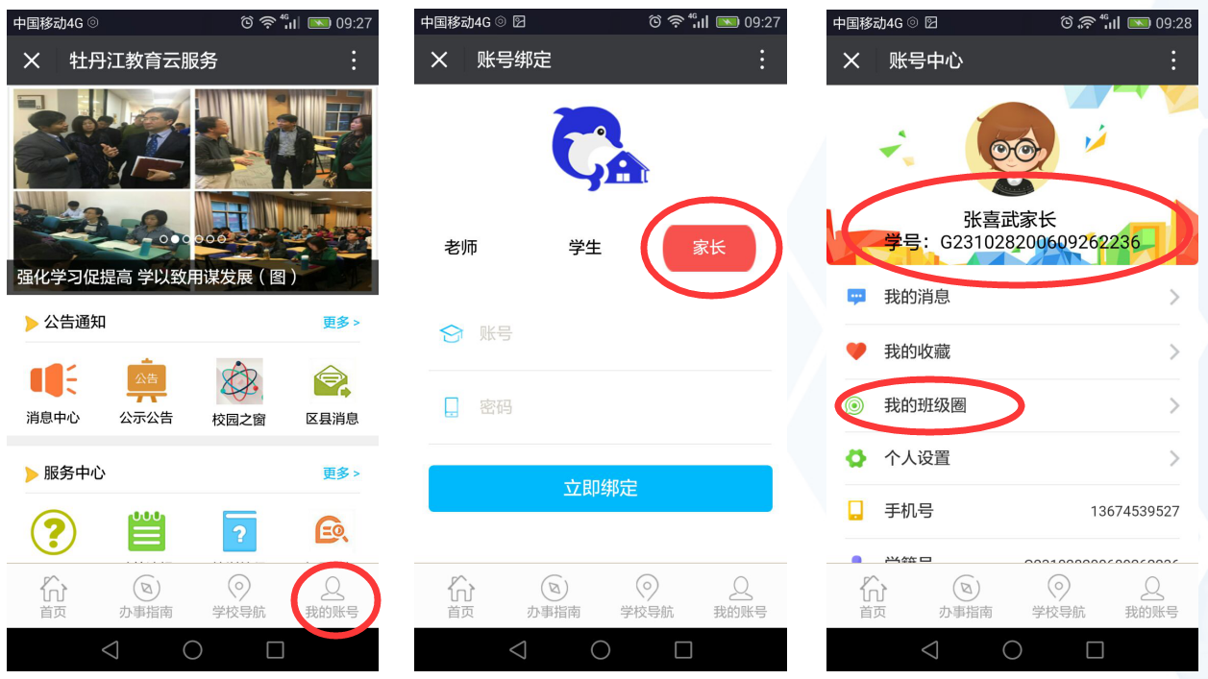
围绕教育教学开展平台应用——微信公众服务平台——班级圈
绑定云空间账号

Slide 6
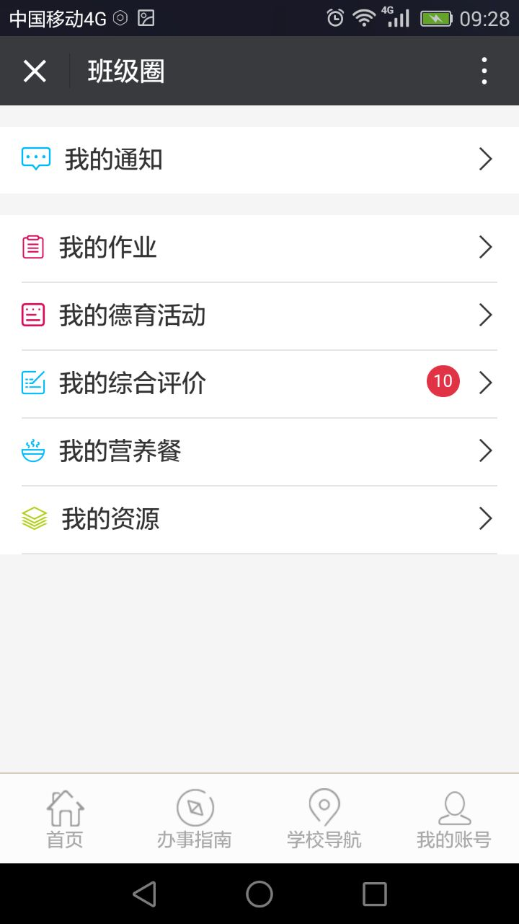
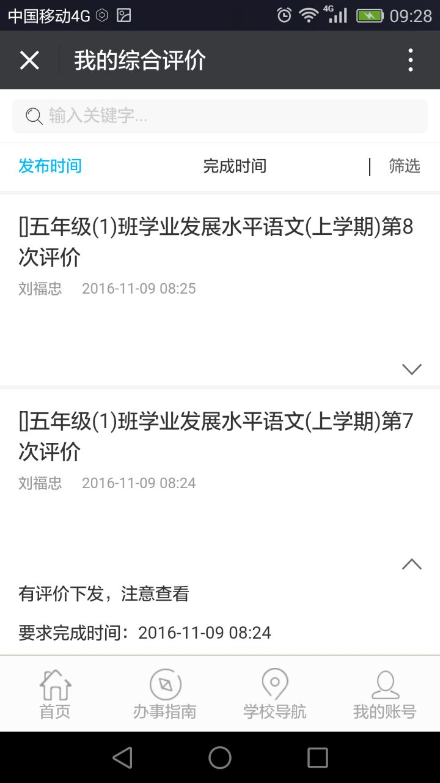
围绕教育教学开展平台应用——微信公众服务平台——班级圈
查看班级圈通知

Slide 7
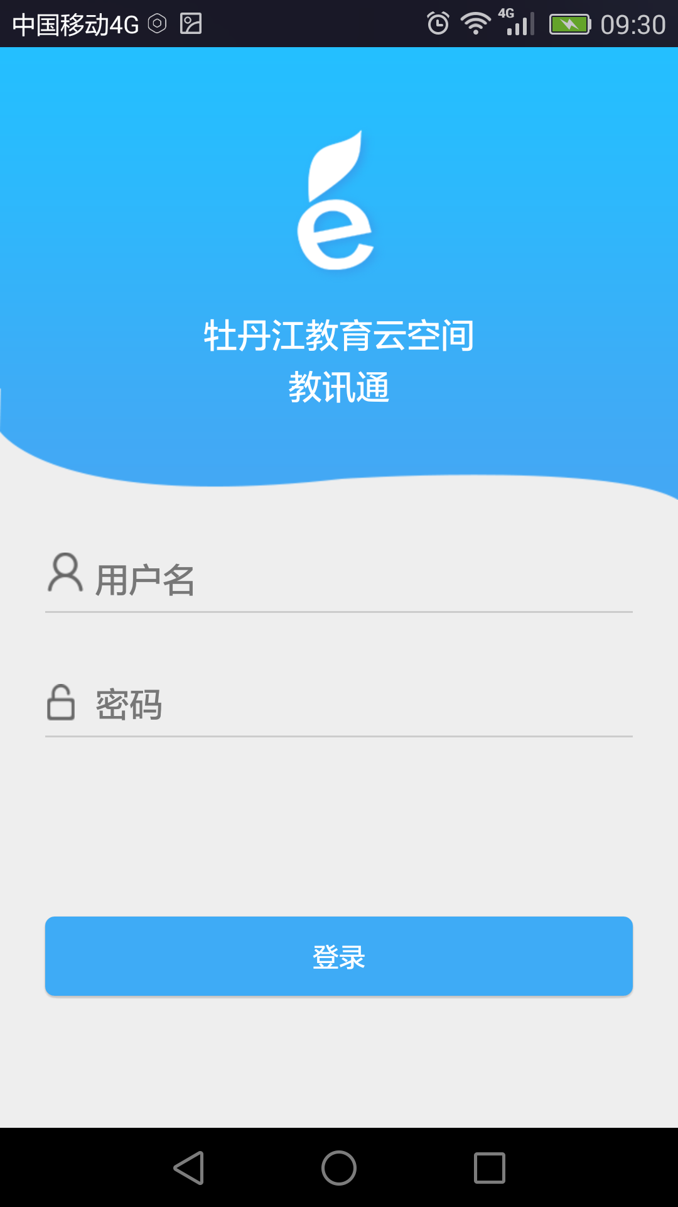
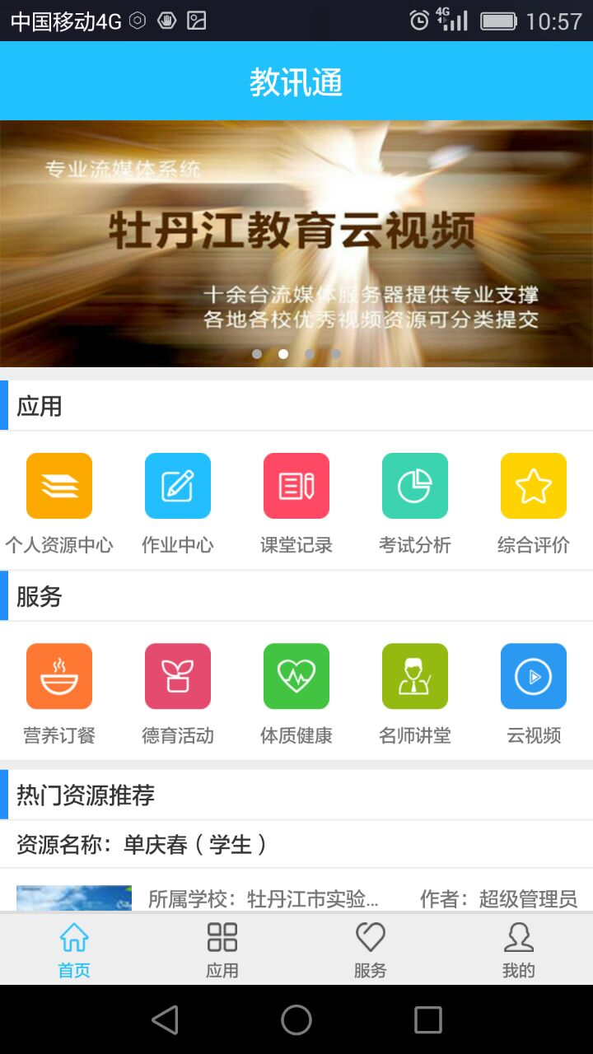
围绕教育教学开展平台应用——家长手机端软件--二维码
手机端云空间登陆界面

Slide 8
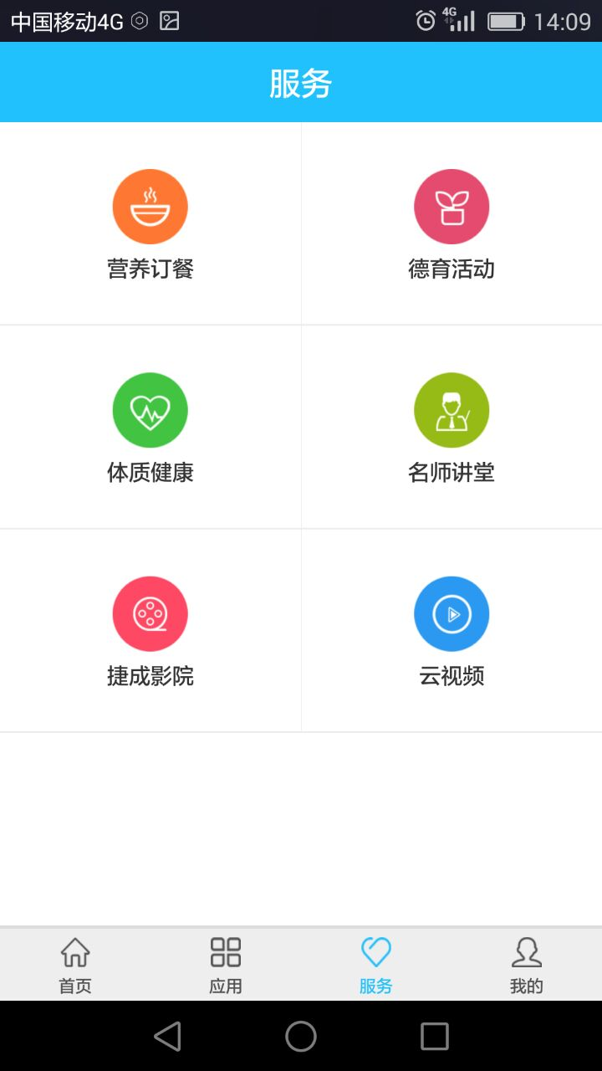
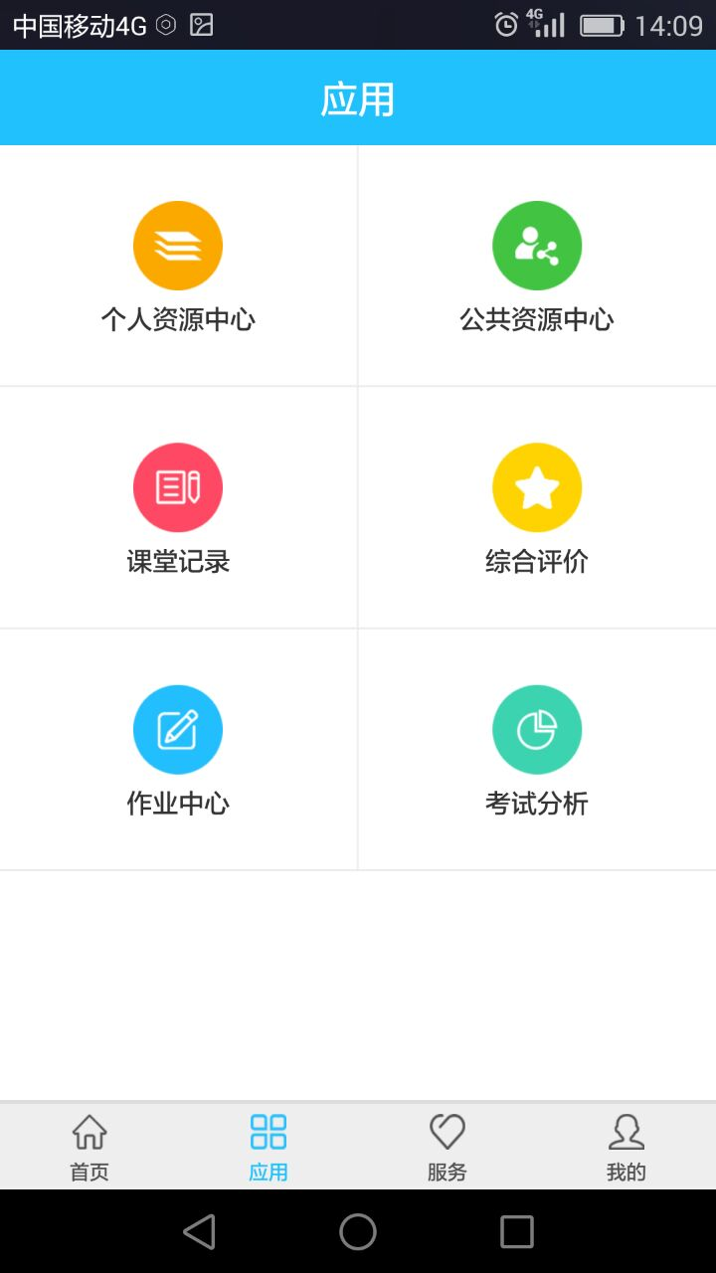
围绕家校互动、社会服务开展平台应用——教育云空间
手机端云空间界面

Slide 9
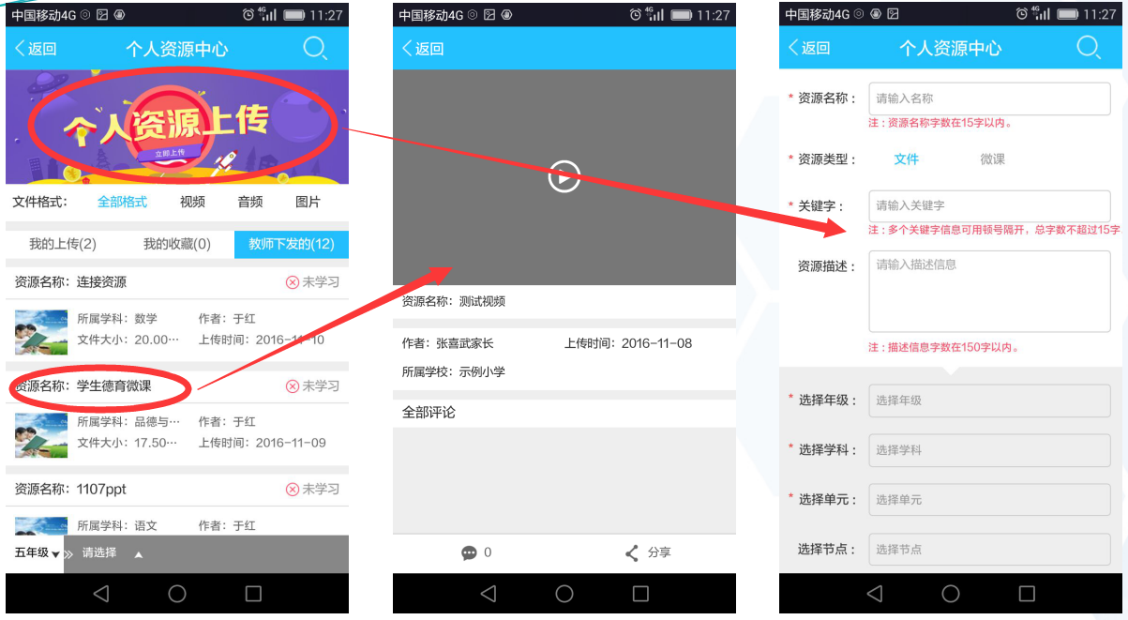
围绕家校互动、社会服务开展平台应用——个人资源中心
个人资源中心

Slide 10
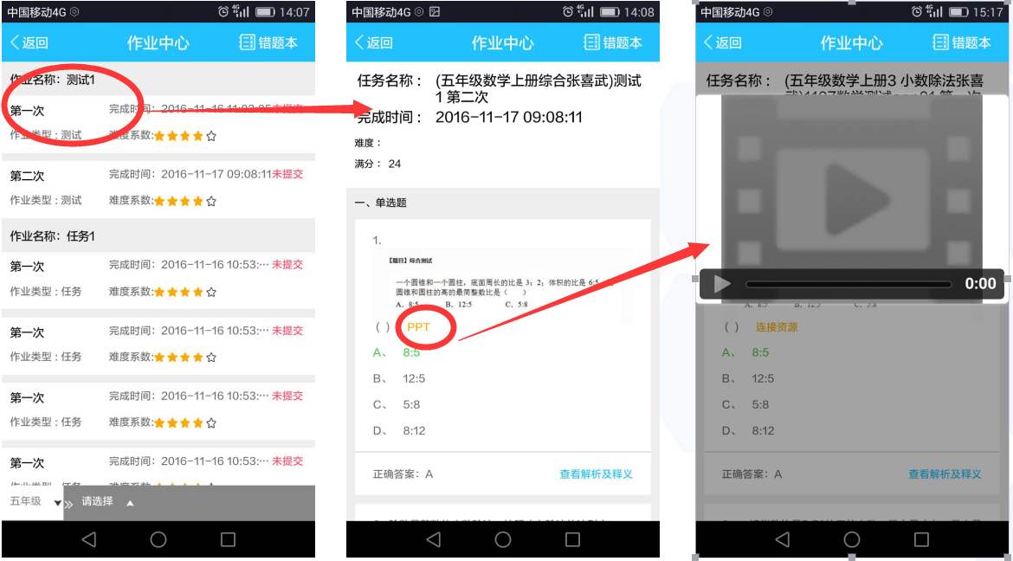
围绕家校互动、社会服务开展平台应用——微信公众服务平台
作业中心

Slide 11
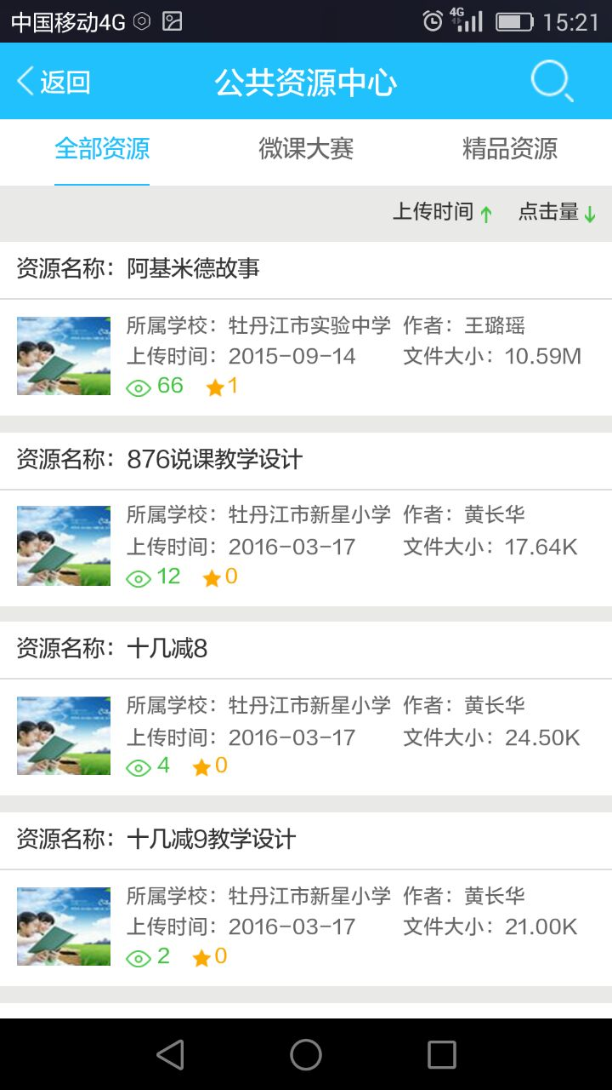
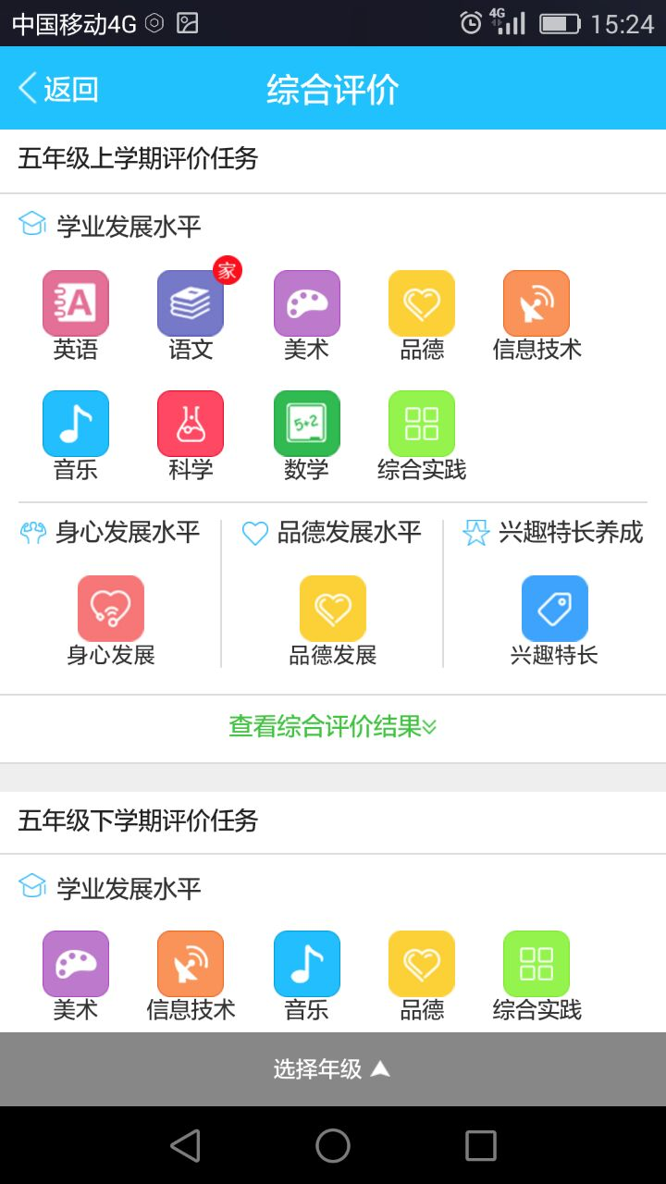
围绕家校互动、社会服务开展平台应用——公共资源中心和综合评价
公共资源中心和综合评价

Slide 12
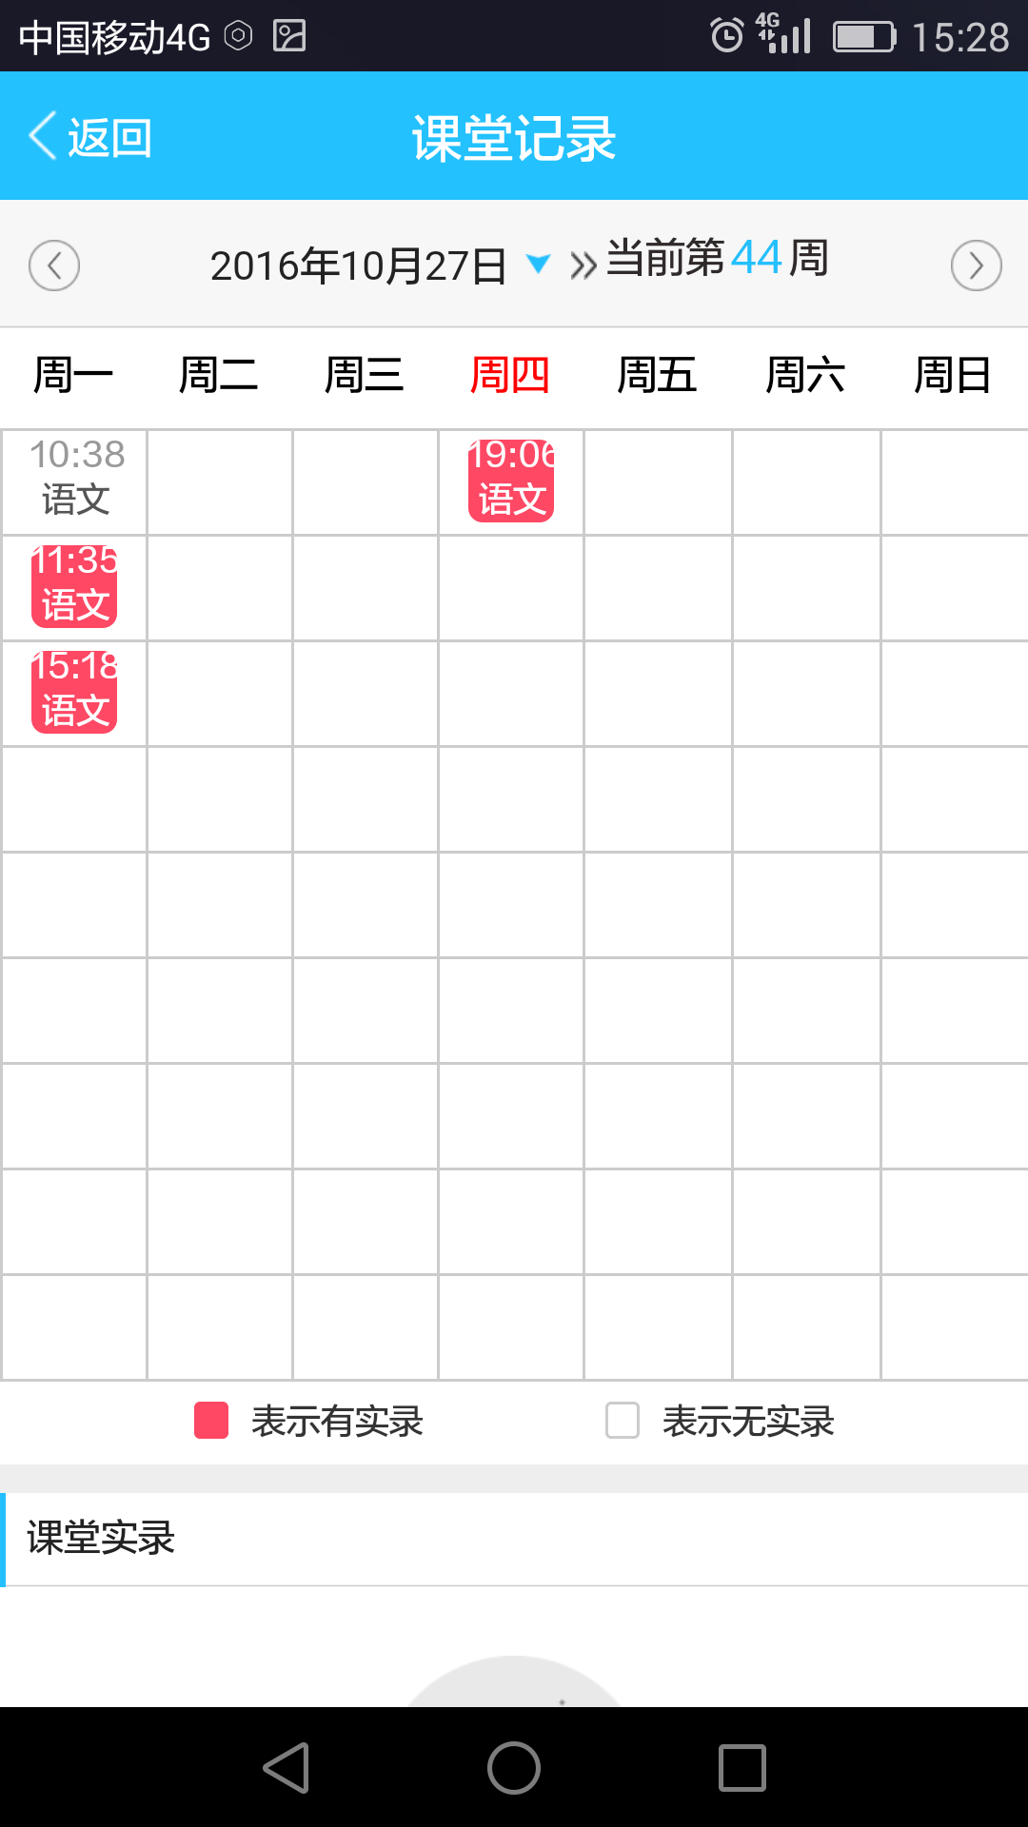
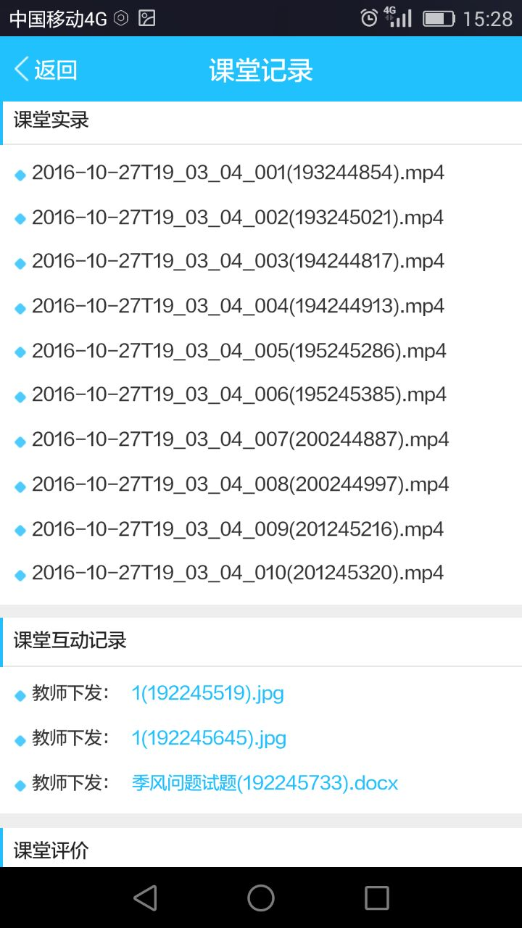
围绕家校互动、社会服务开展平台应用——课堂记录
课堂记录

Slide 13
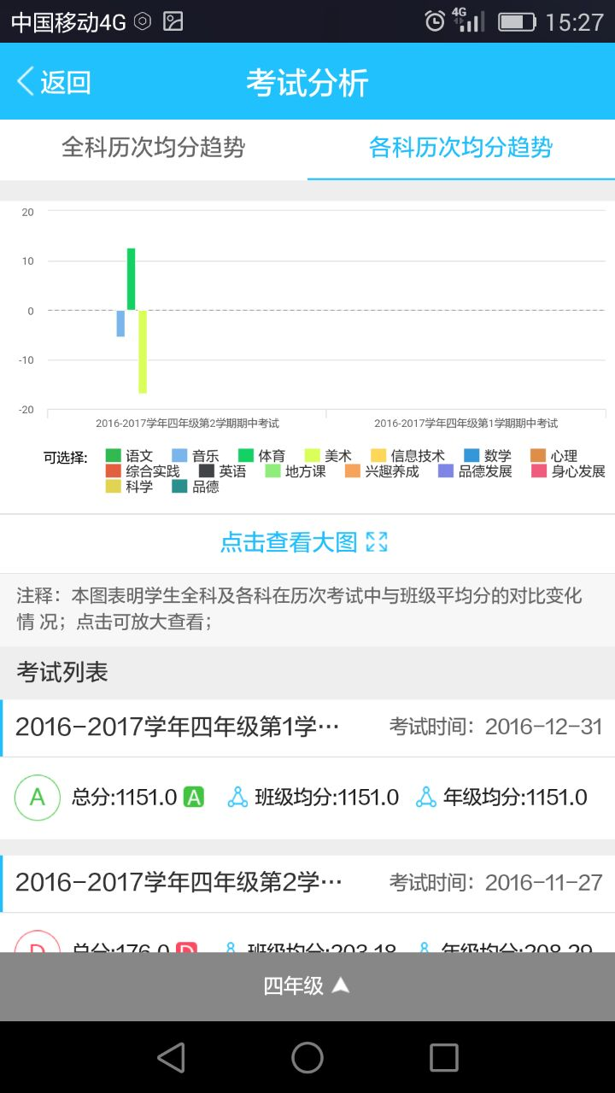
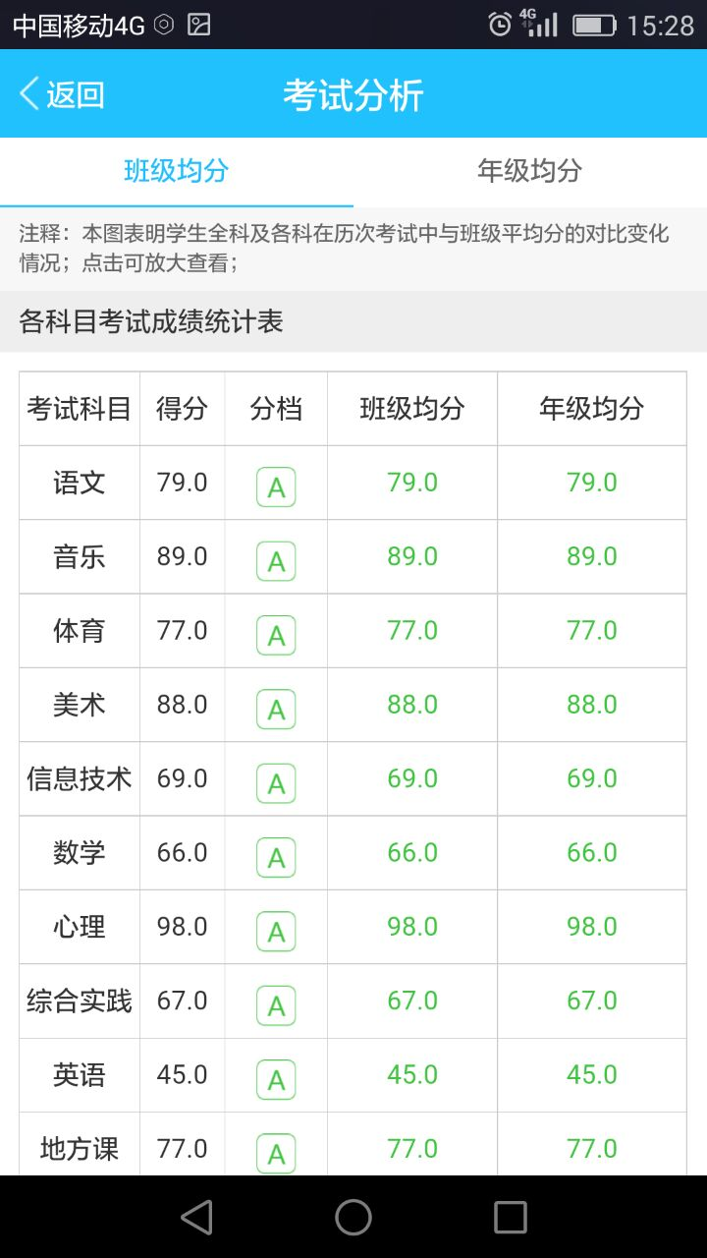
围绕家校互动、社会服务开展平台应用——学情分析
考试分析

Slide 14
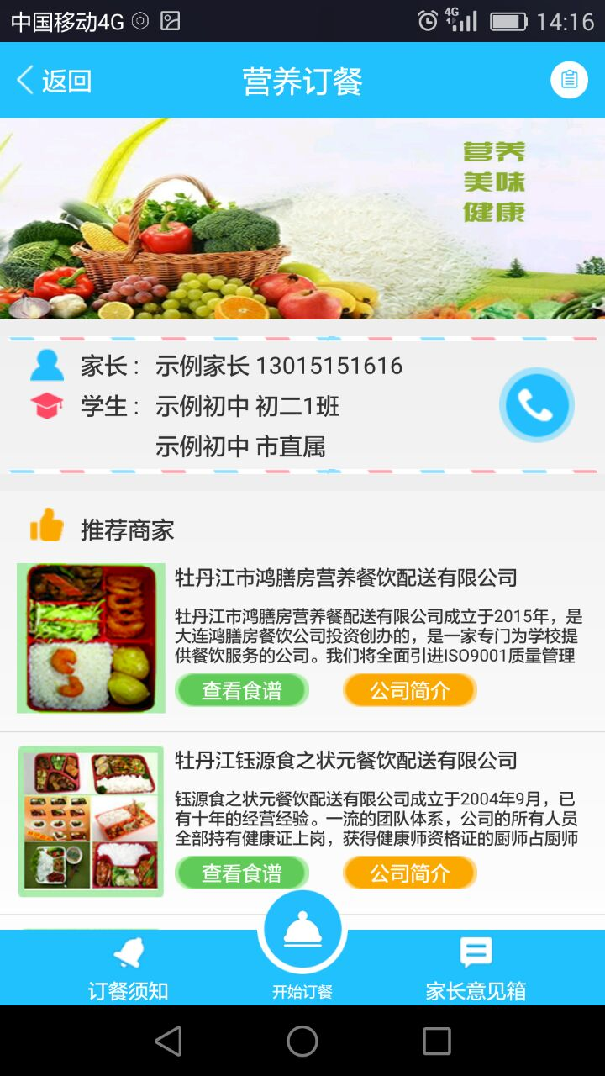
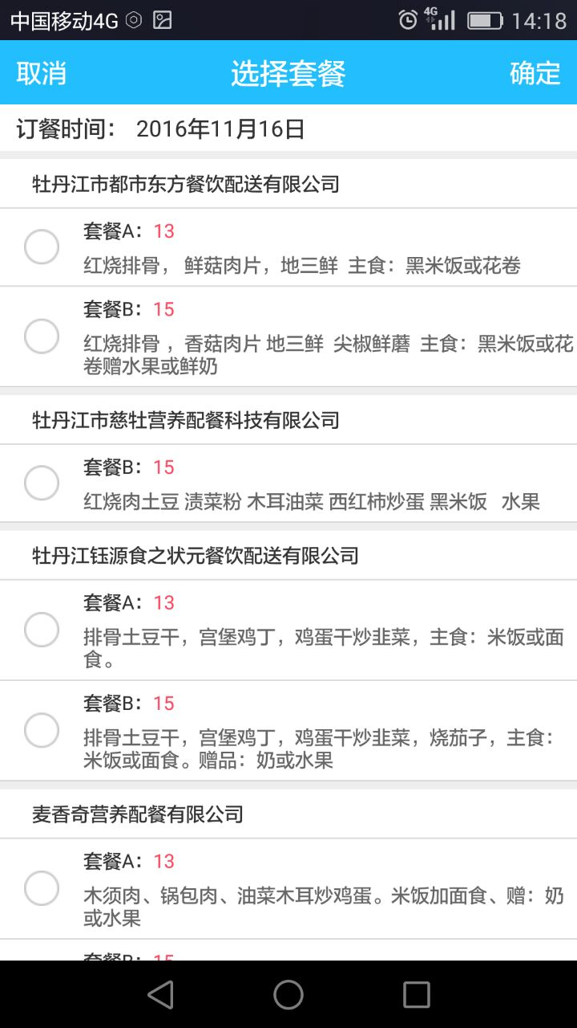
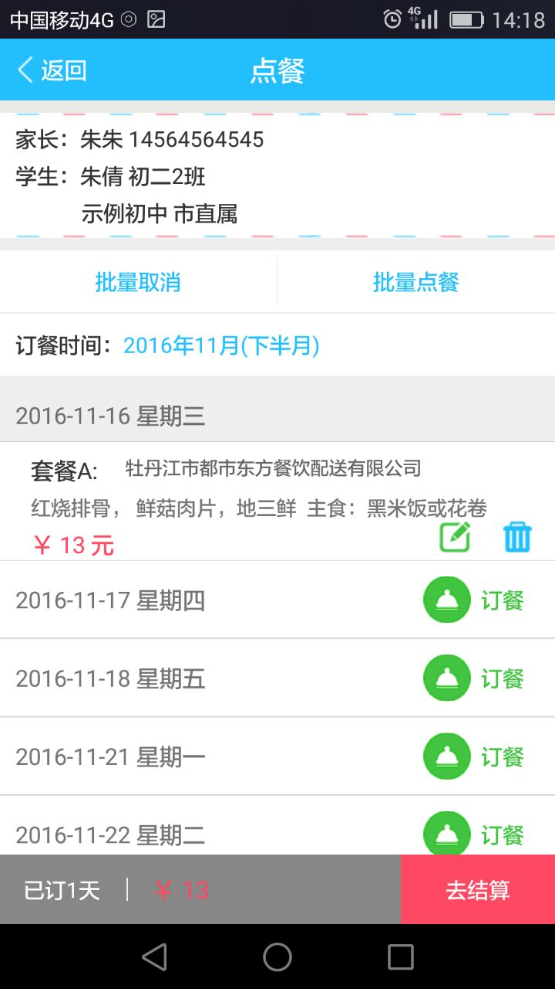
围绕家校互动、社会服务开展平台应用——营养订餐
营养订餐

Slide 15
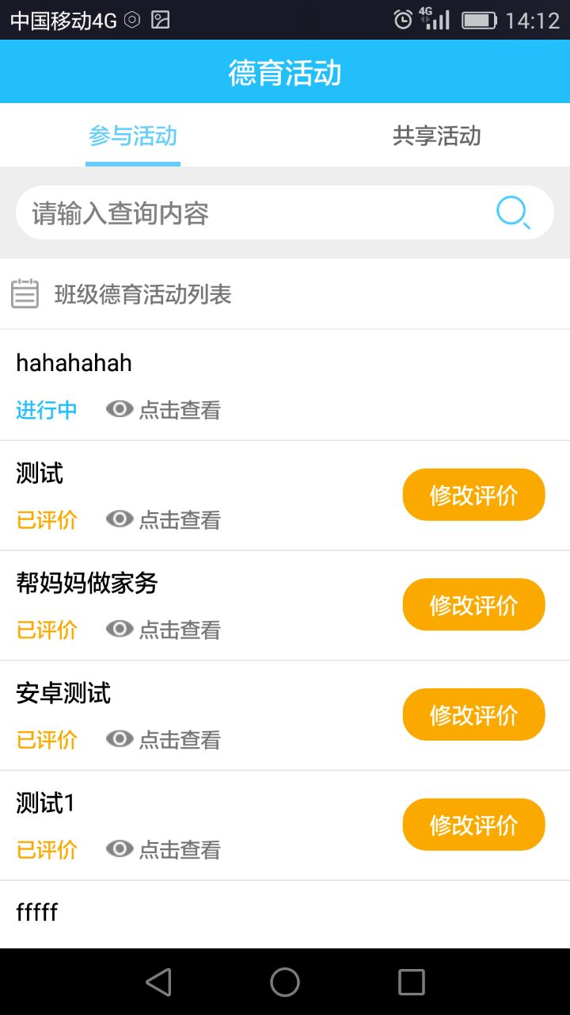
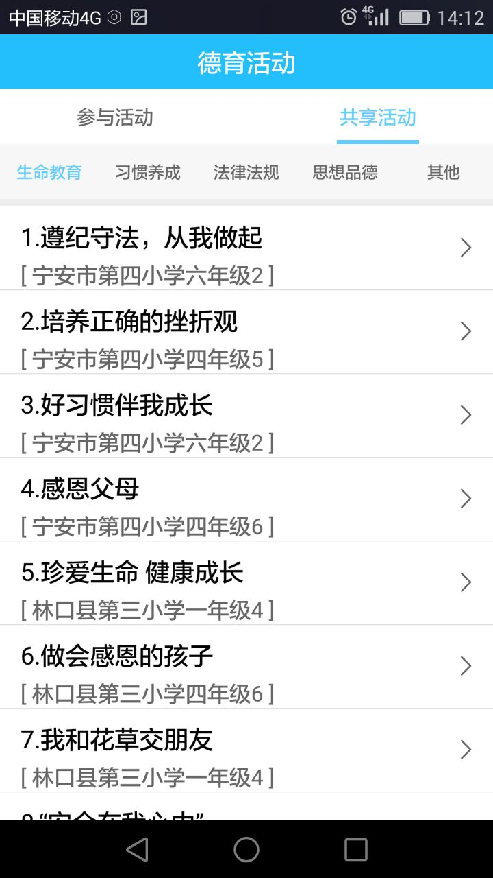
围绕家校互动、社会服务开展平台应用——德育活动
德育活动

Slide 16
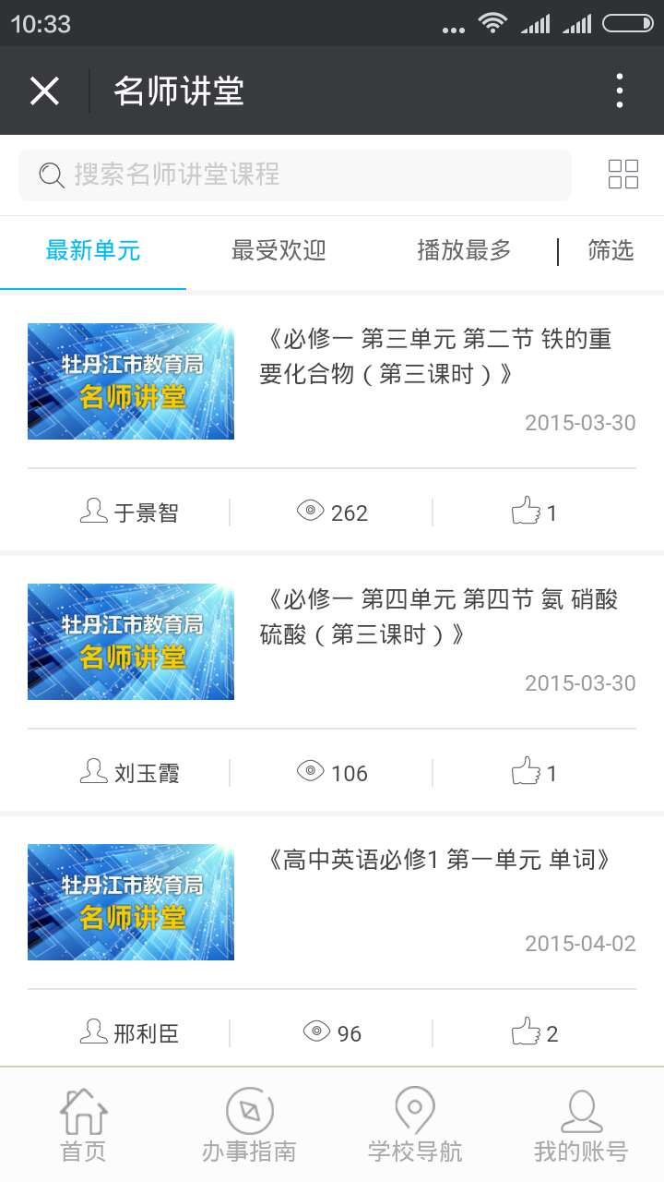
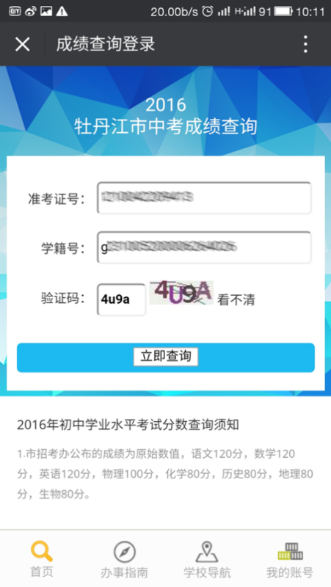
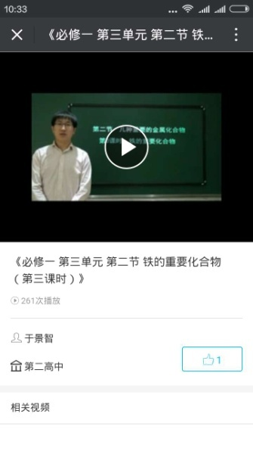
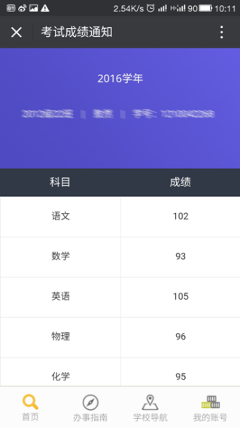
围绕家校互动、社会服务开展平台应用---微信公众服务平台---名师讲堂、中考成绩自动推送、微课大赛投票系统等
名师讲堂
中考成绩查询

Slide 17
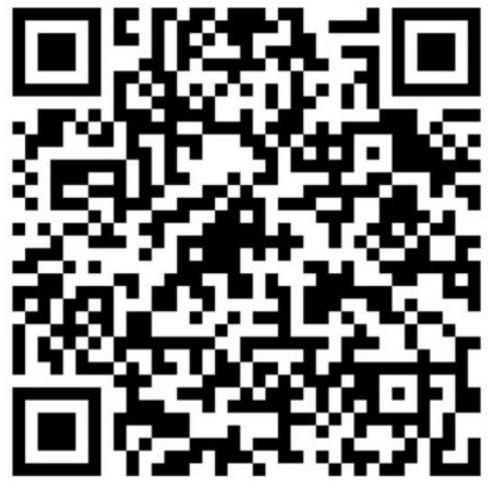
家长手机端云空间使用群

